Slide 1
CHAPTER 12.
System And Process InFormation
January 18, 2021
Youngwoo Kim
Dept. of Software
Dankook University
Juyoung Kim
Dept. of Software
Dankook University

Slide 2
Objectives
◼︎ The /proc File System
◼︎ ︎ System Identification: uname()
◼︎ Summary

Slide 3
/proc file system
. 가상파일 시스템으로 커널 정보를 노출하는 다양한 파일을 포함하고 있다.
. 프로세스가 일반적인 파일 I/O 시스템 호출을 통해서 편리하게 정보를 읽고 수정할 수 있다.
. 이 파일과 디렉토리들은 프로세스가 접근 시 커널에 의해 즉시 만들어진다.
. 전부는 아니지만 대부분의 최신 유닉스 계열에서는 지원한다.
Let’s check your kernel version
. uname –r
. cat /proc/version
. 교재의 예시 자료는 2.6.32 저의 경우는 4.19.128-microsoft-standard

Slide 4
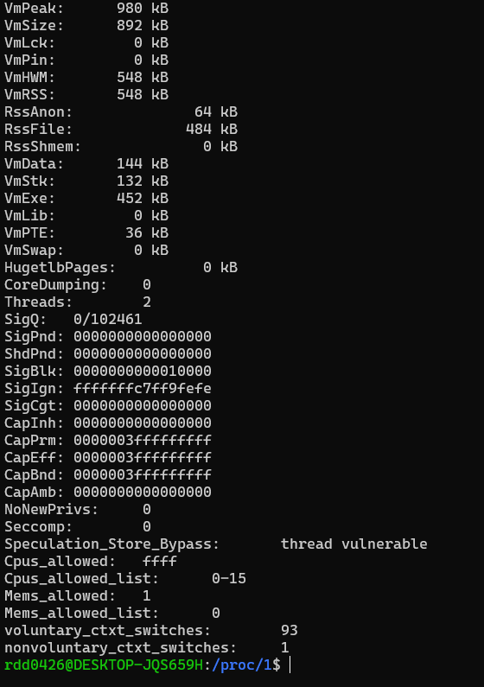
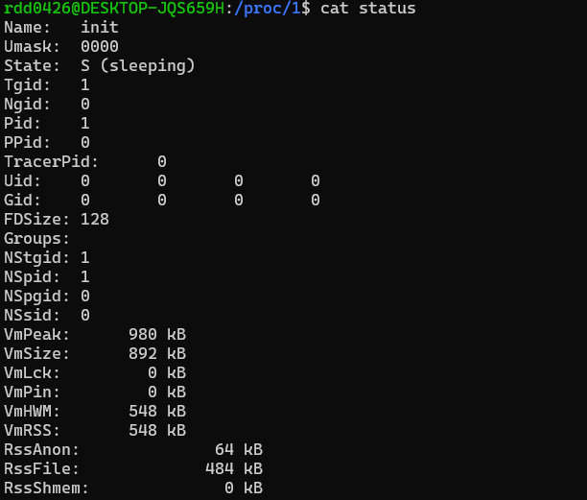
Getting info about a process : /proc/PID
. 각 프로세스에 대해 /proc/PID (PID는 해당 프로세스별 ID)라는 디렉토리를 커널이 제공한다.
. 디렉토리 내에는 프로세스에 대한 다양한 정보를 제공하는 파일 및 디렉토리가 있다.
. Init이라는 제일 초기형태의 프로세스가 존재, 이에 대한 정보는 /proc/1에 존재한다.
. 하부 파일 중 status를 통해 프로세스에 대한 다양한 정보를 얻을 수 있다.
. 이러한 내용들을 파싱 후 사용하고 싶다면
파일이 여러 엔트리로 구성 시 행번호로 파일
처리를 하기보단 특정문자열(ex PPid)를
포함하는 줄을 찾는 식으로 파싱 하는게 좋다.
-> 커널 버전 변화와 그에 따른 새로운 필드
추가 등에 상관없이 이식성을 부여.

Slide 5

/proc/PID/fd directory
. 프로세스가 열어놓은 fd 별로 하나의 심볼릭 링크를 담고 있다.
. 심볼릭 링크 이름은 해당 디스크립터 번호와 같다. (ex. 프로세스 9의 표준 출력에 대한 심볼릭 링크는 /proc/9/1)
/proc/PID/task/TID directory
. 스레드 그룹별로 /proc/PID/task 내에 디렉토리가 나뉜다.
. /proc/PID/task/TID (여기의 TID는 스레드 ID, 스레드에서 gettid() 해서 얻은 값과 같은 번호)
내에는 /proc/PID의 내부와 같은 종류의 파일과 디렉토리가 존재한다.
. 스레드는 많은 속성을 공유 그래서 파일들의 정보의 상당량은 스레드 사이에 동일하다. 하지만 경우에 따라 예외는 있다.
. /proc/PID/task/TID/status 에서 State, Pid, Sigpnd, SigBlk, etc...

Slide 6
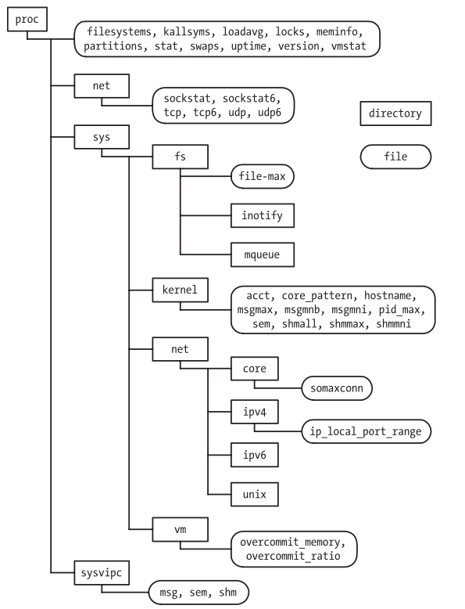

Accessing /proc Files
. /proc 내의 파일/디렉토리들은 시스템 전체에 대한 정보로의 접근 경로를 제공한다.
. /proc 파일을 셸 스크립트를 통해 접근할 수 있다.
. /proc 내의 파일들은 상당수가 읽기 전용이고 수정이 불가하다. (/proc/PID 내도 동일)
. /proc 내의 일부는 파일은 파일 소유자 혹은 특권 계층 사용자만 읽을 수 있다.
ex) /proc/PID 내의 파일의 소유자는 해당 프로세스의 소유자이고 이러한 파일의 일부는
읽기권한이 파일 소유자에게만 있다.
ex) /proc/PID 외의 /proc 내의 파일/디렉토리들은 대부분 root의 소유이다.
.

Slide 7
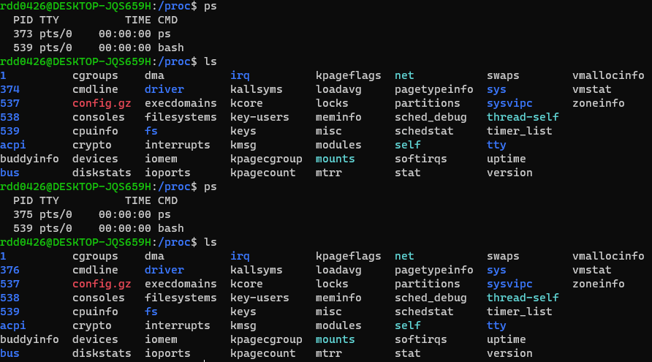
Accessing /proc/PID Files
. /proc/PID 디렉토리들은 휘발성이 있다. 즉, 해당 프로세스가 생성 시 생기고, 종료 시 사라진다.
. 그러니 어떤 /proc/PID 디렉토리에 접근하고 싶다면 해당 디렉토리의 어떤 파일에 접근 시 프로세스가 종료되어 이가 삭제되었을 가능성을 생각해야 한다.
bash shell 에서 명령어를 입력받고 처리하는 것을 보면 프로세스의 휘발성을 볼 수 있다.
->

Slide 8
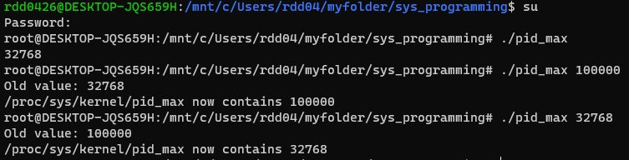
Example program
. 다음 프로그램은 pid_max라는 프로그램으로 pid_max값을 변경하는 프로그램이다.
. 인자로 아무것도 전달되지 않으면 현재 pid_max값을, 전달된다면 이를 새로운 pid_max로 수정한다.

Slide 9
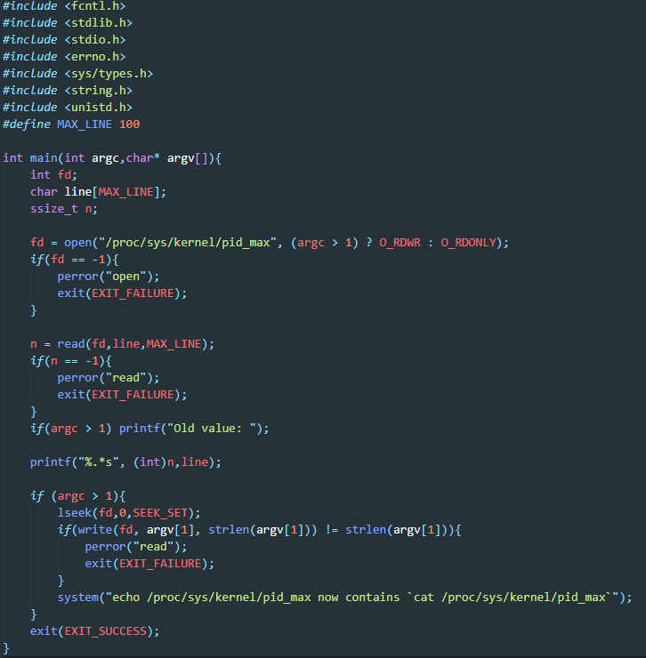
Example program

Slide 10
System Identification: uname() (1)

Slide 11
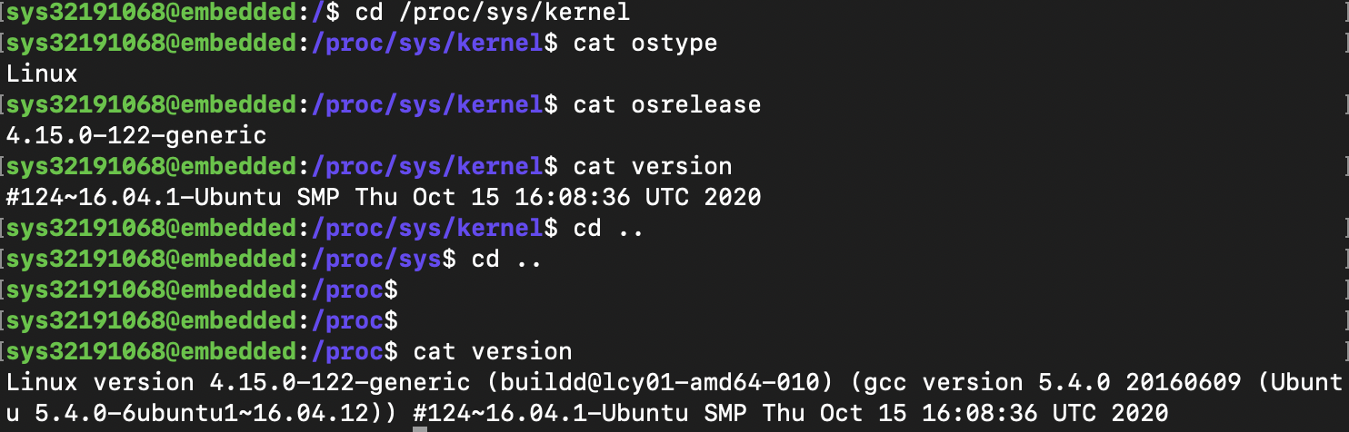
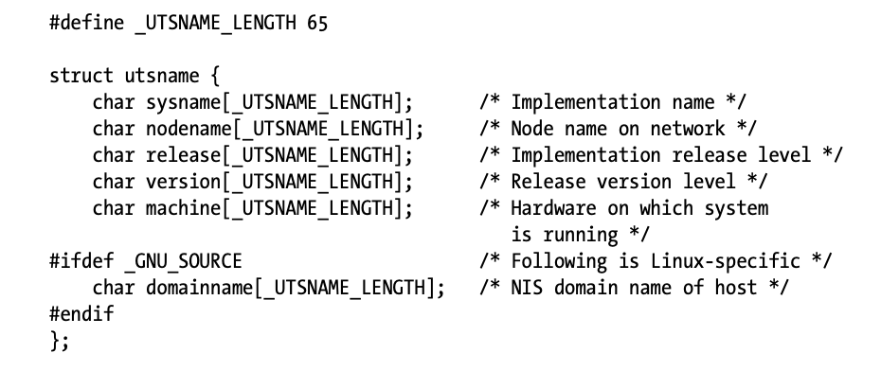
System Identification: uname() (2)
◼︎ Uname()
#include <sys/utsname.h>
int uname(struct utsname *utsbuf);
성공시 0, 에러 발생시 -1을 리턴
Kernel
Host
Name
sethostname()
NIS DOMAIN NAME
setdomainname()
SUSv3에는 uname()이 정의되어 있지만 문자열이 널 바이트로 끝나야 한다고만 정함
Notes:
https://github.com/kubernetes/kubernetes/issues/91036

Slide 12
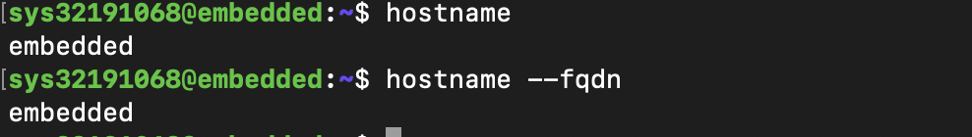
System Identification: uname() (3)
✓ HostName
FQDN (fully qualified domain name)
mail.naver.com
cafe.naver.com
Host Name
Domain Name
223.130.195.95
naver.com
DNS
Ip address | Domain Name
223.130.195.95 | naver.com
… | …

Slide 13
System Identification: uname() (4)
✓ NIS domain
ID | Password
주영짱123 | 123123
… | …
비밀번호를 바꾸고 싶은데..
ID | Password
주영짱123 | 123123
… | …
ID | Password
주영짱123 | 123123
… | …
Notes:
네트워크를 기반으로 여러 정보를 제공해주는 서비스

Slide 14
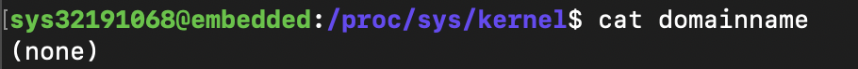
System Identification: uname() (5)
✓ NIS domain
Network Information Service
ID | Password
주영짱123 | 123123
… | …

Slide 15
Summary
Notes:
https://github.com/kubernetes/kubernetes/issues/91036

Slide 16
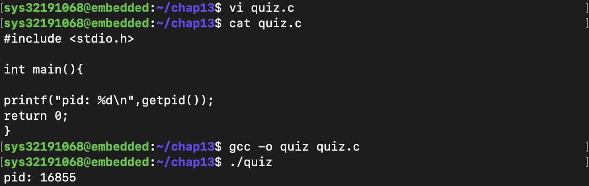
Quiz
Q1 Reason: No such file or director
Q2 Will the hostname change?

Slide 17
Q&A

